Slide 1

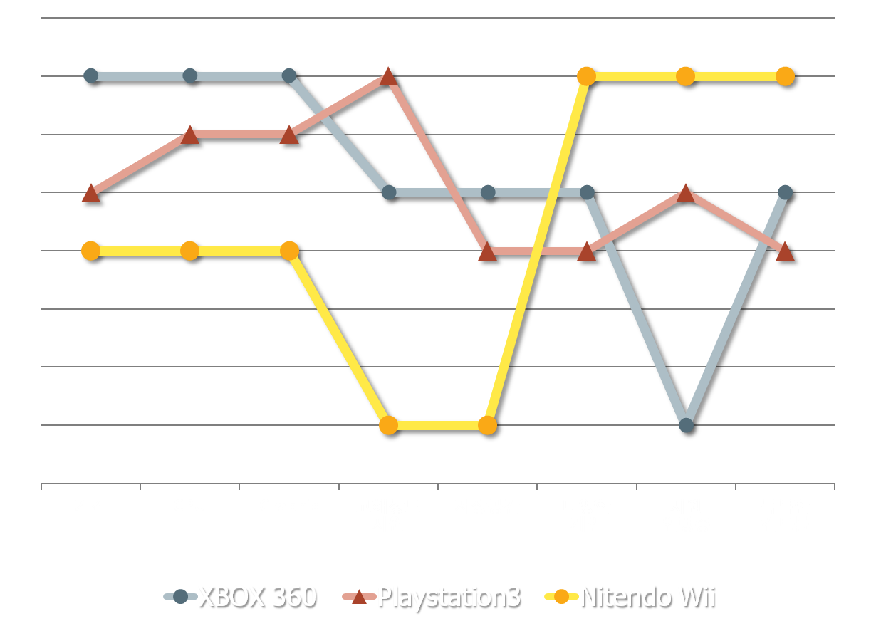
닌텐도 Wii 성공 전략

